Slide 1
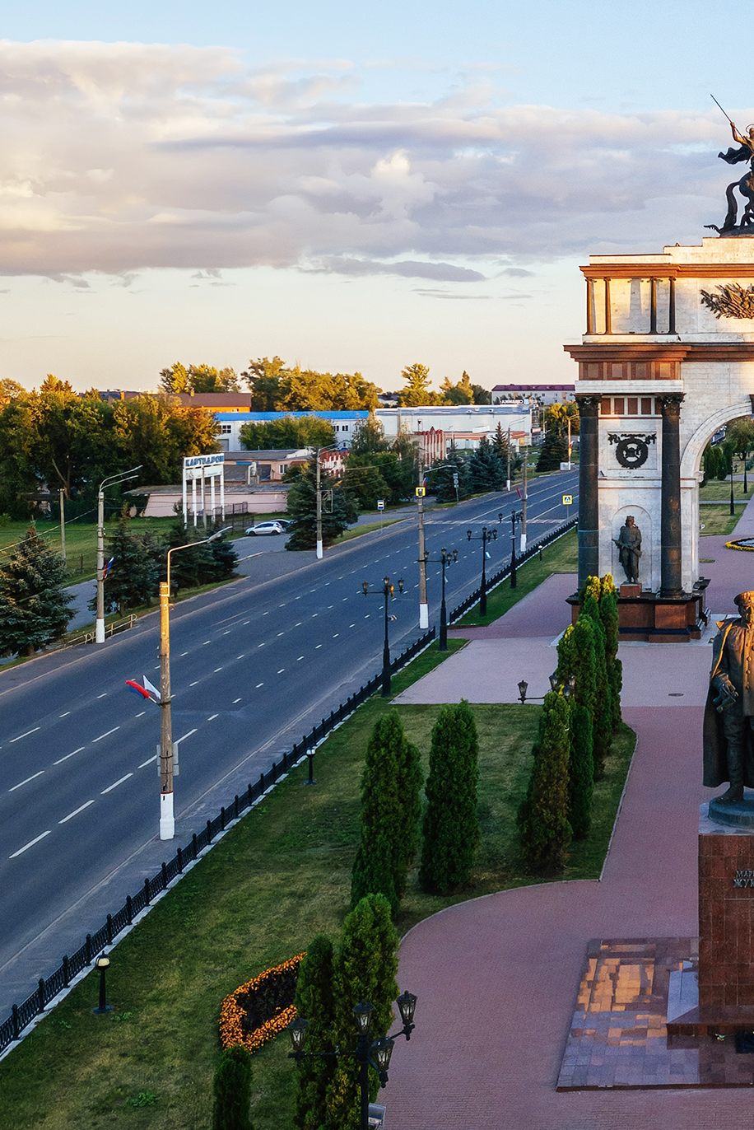
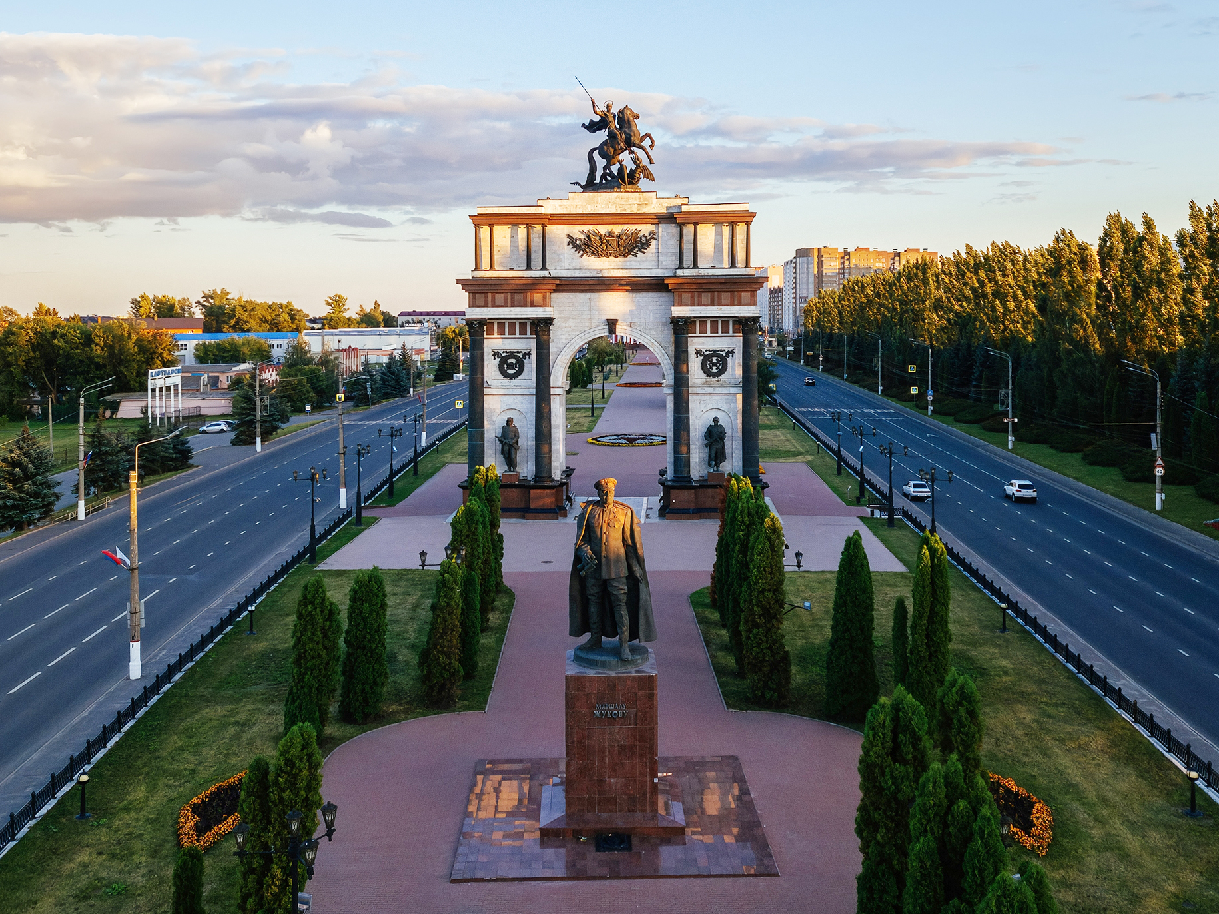

2024
по годовому отчету об
исполнении бюджета
Курской области
за 2024 год

Slide 2
Содержание
1
ВВОДНАЯ ЧАСТЬ
3
Основные вопросы о бюджете
4
Административно-территориальное устройство Курской области
5
2
ОСНОВНЫЕ ХАРАКТЕРИСТИКИ БЮДЖЕТА КУРСКОЙ ОБЛАСТИ
6
Основные параметры областного бюджета
7
Структура налоговых и неналоговых доходов областного бюджета
8
Структура безвозмездных поступлений
9
Структура расходов областного бюджета
10-12
Финансирование государственных программ Курской области
13-15
Меры социальной поддержки граждан в рамках государственных программ Курской области
16-19
Социально значимые объекты Курской области
20-22
Реализация национальных проектов в Курской области
23
Оказание финансовой помощи местным бюджетам
24-25
Государственный долг Курской области
26
3
ДОПОЛНИТЕЛЬНАЯ ИНФОРМАЦИЯ
27
Реализация проекта «Народный бюджет» в Курской области
28-31
Капитальные вложения Курской области
32
Дорожный фонд Курской области
33-34
Рейтинги Курской области
35
Информация о проведении опроса мнения граждан (заинтересованных пользователей) о «Бюджете для граждан»
36
О региональном конкурсе творческих проектов для популяризации «Бюджета для граждан»
38
Информация о повышении финансовой грамотности населения Курской области
39-43
Информация о бюджете в сети «Интернет» и в социальных сетях
44
Контактная информация для взаимодействия с гражданами
45

Slide 3
ВВОДНАЯ
ЧАСТЬ
1

Slide 4

Основные вопросы о бюджете
по годовому отчету об исполнении бюджета Курской области за 2024 год
ВВОДНАЯ ЧАСТЬ 4
Что такое бюджет?
БЮДЖЕТ – это форма образования и расходования денежных средств, предназначенных для финансового обеспечения задач и функций государства и местного самоуправления, или проще говоря – это план доходов и расходов на определенный период.
Что такое «доходы» и «расходы»?
ДОХОДЫ БЮДЖЕТА – это поступающие в бюджет денежные средства.
НАЛОГОВЫЕ ДОХОДЫ – поступления от уплаты налогов, предусмотренных Налоговым кодексом РФ (налоги на прибыль, налоги на имущество и др.).
НЕНАЛОГОВЫЕ ДОХОДЫ – платежи в виде штрафов, санкций за нарушение законодательства, платежи за пользование имуществом государства, средства самообложения граждан.
БЕЗВОЗМЕЗДНЫЕ ПОСТУПЛЕНИЯ – средства, поступающие из других бюджетов бюджетной системы РФ, а также безвозмездные перечисления от физических и юридических лиц.
РАСХОДЫ БЮДЖЕТА – это выплачиваемые из бюджета денежные средства.
Расходная часть бюджета формируется исходя из принципа обеспечения всех социальных обязательств и поддержки муниципальных образований области.
Расходы областного бюджета планируются по ведомственной структуре, т.е. по органам власти, а также в разрезе государственных программ Курской области.
Какой бывает бюджет?
Дефицитный – расходы превышают доходы.
Профицитный – доходы превышают расходы.
Сбалансированный – расходы равны доходам.

Slide 5
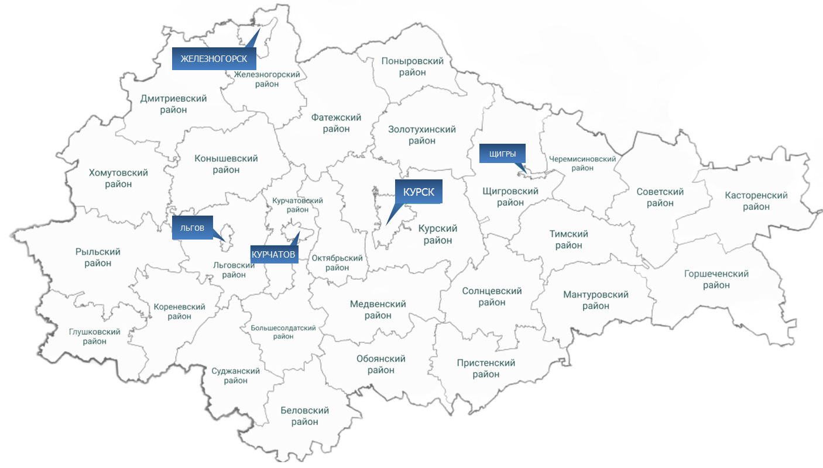
по годовому отчету об исполнении бюджета Курской области за 2024 год
ВВОДНАЯ ЧАСТЬ 5
Административно-территориальное устройство Курской области
В состав области входят:
5 городских округов
28 муниципальных районов
27 городских поселений
287 сельских поселений
Сельское
население
31
%
69
%
Административный центр – Город Курск
Территория – 30,0 тыс. км2
Население (на 01.01.2025) – 1 049 783 человек
Городское
население

Slide 6
ОСНОВНЫЕ ХАРАКТЕРИСТИКИ
ОБЛАСТНОГО БЮДЖЕТА
2

Slide 7
По годовому отчету об исполнении бюджета Курской области за 2024 год
ОСНОВНЫЕ ХАРАКТЕРИСТИКИ
ОБЛАСТНОГО БЮДЖЕТА
7
Основные параметры областного бюджета (млн.руб.)

Slide 8
по годовому отчету об исполнении бюджета Курской области за 2024 год
ОСНОВНЫЕ ХАРАКТЕРИСТИКИ
ОБЛАСТНОГО БЮДЖЕТА
8
Структура налоговых и неналоговых доходов областного бюджета (млн.руб.)
2 338
3%
2 296
4%
4%
3%
9%
40%
10%
6%
2023
33%
9%
8%
2024
29%
9%
33%

Slide 9
по годовому отчету об исполнении бюджета Курской области за 2024 год
ОСНОВНЫЕ ХАРАКТЕРИСТИКИ
ОБЛАСТНОГО БЮДЖЕТА
9
Структура безвозмездных поступлений
из федерального бюджета
2024
86 668 млн.руб.
СУБВЕНЦИИ
межбюджетные трансферты, предоставляемые на безвозмездной и безвозвратной основе для финансового обеспечения переданных расходных обязательств РФ
ДОТАЦИИ
Межбюджетные трансферты, предоставляемые на безвозмездной и безвозвратной основе без установления направлений их использования
2023
38 921 млн.руб.
2%
14%
1%
Иные МБТ*
межбюджетные трансферты, предоставляемые на безвозмездной и безвозвратной основе и имеющие целевое назначение
СУБСИДИИ
Межбюджетные трансферты, предоставляемые на безвозмездной и безвозвратной основе в целях софинансирования расходных обязательств
4%
28%
19%
3%
Прочие безвозмездные поступления
безвозмездные поступления от государственных (муниципальных) и негосударственных организаций и прочее
33%
55%
41%
* МЕЖБЮДЖЕТНЫЕ ТРАНСФЕРТЫ - средства, предоставляемые одним бюджетом бюджетной системы Российской Федерации другому бюджету.

Slide 10



по годовому отчету об исполнении бюджета Курской области за 2024 год
ОСНОВНЫЕ ХАРАКТЕРИСТИКИ
ОБЛАСТНОГО БЮДЖЕТА
10
Расходы областного бюджета по разделам функциональной классификации (млн.руб.)
ОБРАЗОВАНИЕ
НАЦИОНАЛЬНАЯ ЭКОНОМИКА
₽
2023
2024
2023
2024
СОЦИАЛЬНАЯ
ПОЛИТИКА
ЗДРАВООХРАНЕНИЕ
2023
2024
2023
2024
НАЦИОНАЛЬНАЯ
ОБОРОНА
ОБЩЕГОСУДАРСТВЕННЫЕ
ВОПРОСЫ
ЖИЛИЩНО-
КОММУНАЛЬНОЕ
ХОЗЯЙСТВО
2023
2024
2023
2024
2023
2024

Slide 11
по годовому отчету об исполнении бюджета Курской области за 2024 год
ОСНОВНЫЕ ХАРАКТЕРИСТИКИ
ОБЛАСТНОГО БЮДЖЕТА
11
Расходы областного бюджета по разделам функциональной классификации (млн. руб.)
КУЛЬТУРА И
КИНЕМАТОГРАФИЯ
ОХРАНА ОКРУЖАЮЩЕЙ
СРЕДЫ
2023
2024
2023
2024
МЕЖБЮДЖЕТНЫЕ
ТРАНСФЕРТЫ ОБЩЕГО ХАРАКТЕРА
НАЦИОНАЛЬНАЯ БЕЗОПАСНОСТЬ И ПРАВООХРАНИТЕЛЬНАЯ
ДЕЯТЕЛЬНОСТЬ
2023
2024
2023
2024
ФИЗИЧЕСКАЯ КУЛЬТУРА
И СПОРТ
СРЕДСТВА МАССОВОЙ
ИНФОРМАЦИИ
ОБСЛУЖИВАНИЕ
ГОСУДАРСТВЕННОГО
(МУНИЦИПАЛЬНОГО) ДОЛГА
%
₽
2023
2024
2023
2024
2023
2024

Slide 12
по годовому отчету об исполнении бюджета Курской области за 2024 год
ОСНОВНЫЕ ХАРАКТЕРИСТИКИ
ОБЛАСТНОГО БЮДЖЕТА
12
Расходы областного бюджета в разрезе государственных программ и непрограммных направлений деятельности
2024
2023
12%
14%
18%
42%
17%
113 413
млн. руб
22%
153 243
млн. руб
22%
10%
14%
10%
11%
8%

Slide 13
по годовому отчету об исполнении бюджета Курской области за 2024 год
ОСНОВНЫЕ ХАРАКТЕРИСТИКИ
ОБЛАСТНОГО БЮДЖЕТА
13
Финансирование государственных программ Курской области
в 2023-2024 годах (млн. руб.)
Наименование
Государственной программы
2023
факт
2024
план
2024
факт
Развитие здравоохранения
15 788
17 271
17 828
Развитие образования
24 982
26 847
26 531
Социальная поддержка граждан
11 790
12 244
12 846
Обеспечение доступности приоритетных объектов и услуг в приоритетных сферах жизнедеятельности инвалидов и других маломобильных групп населения
6
7
7
Обеспечение доступным и комфортным жильем и коммунальными услугами граждан
2 339
2 230
2 177
Содействие занятости населения
524
479
460
Создание условий для эффективного исполнения полномочий в сфере юстиции
454
492
510
Комплексное развитие сельских территорий
1 303
626
620
Развитие промышленности и повышение ее конкурентоспособности
548
110
110
Развитие транспортной системы, обеспечение перевозки пассажиров и безопасности дорожного движения
15 680
15 680
15 475
15 348

Slide 14
по годовому отчету об исполнении бюджета Курской области за 2024 год
ОСНОВНЫЕ ХАРАКТЕРИСТИКИ
ОБЛАСТНОГО БЮДЖЕТА
14
Финансирование государственных программ Курской области
в 2023-2024 годах (млн. руб.)
Наименование
Государственной программы
2023
факт
2024
план
2024
факт
Развитие информационного общества
306
864
861
Развитие физической культуры и спорта
1 102
1 442
1 226
Развитие культуры
3 211
3 101
3 049
Защита населения и территорий от чрезвычайных ситуаций, обеспечение пожарной безопасности и безопасности людей на водных объектах
1 087
1 152
1 148
Развитие экономики и внешних связей
1 441
352
370
Развитие архивного дела
118
118
118
Повышение эффективности реализации молодежной политики, создание благоприятных условий для развития туризма и развитие системы оздоровления и отдыха детей
698
846
819
Развитие сельского хозяйства и регулирование рынков сельскохозяйственной продукции, сырья и продовольствия
4 788
3 013
2 986
Оказание содействия добровольному переселению в Курскую область соотечественников, проживающих за рубежом
2
Х
Х

Slide 15
по годовому отчету об исполнении бюджета Курской области за 2024 год
ОСНОВНЫЕ ХАРАКТЕРИСТИКИ
ОБЛАСТНОГО БЮДЖЕТА
15
Финансирование государственных программ Курской области
в 2023-2024 годах (млн. руб.)
Наименование
Государственной программы
2023
факт
2024
план
2024
факт
Развитие лесного хозяйства
168
175
180
Управление государственным имуществом
213
233
237
Профилактика правонарушений
591
43
42
Создание новых мест в общеобразовательных организациях Курской области в соответствии с прогнозируемой потребностью и современными условиями обучения
892
Х
Х
Формирование современной городской среды
674
514
513
Повышение энергоэффективности и развитие энергетики
29
40
12
Создание условий для эффективного и ответственного управления региональными и муниципальными финансами, государственным долгом и повышения устойчивости бюджетов
1 569
Х
Х
Воспроизводство и использование природных ресурсов, охрана окружающей среды
2 294
578
667
Реализация государственной политики в сфере печати и массовой информации
197
204
206

Slide 16
по годовому отчету об исполнении бюджета Курской области за 2024 год
ОСНОВНЫЕ ХАРАКТЕРИСТИКИ
ОБЛАСТНОГО БЮДЖЕТА
16
Меры социальной поддержки граждан в рамках государственных программ Курской области
СОЦИАЛЬНАЯ ПОДДЕРЖКА ГРАЖДАН
Более 40 видов
мер социальной поддержки
Более 300 тыс. получателей
6,7
млрд. руб.
в том числе:
- ежемесячное пособие в связи с рождением и воспитанием ребенка – 1,2 млрд. руб.;
- обеспечение мер социальной поддержки ветеранов труда и тружеников тыла – 1,2 млрд. руб.;
- меры социальной поддержки гражданам, имеющим звание «Ветеран труда Курской области» - 674,3 млн. руб.;
оплата жилищно-коммунальных услуг отдельным категориям граждан – 579,0 млн. руб.;
единовременная денежная выплата отдельным категориям военнослужащих и членам семьи военнослужащего – 441,1 млн.руб.
единовременная денежная выплата гражданам, заключившим краткосрочный контракт (трудовое соглашение), контракт с Министерством обороны Российской Федерации о прохождении военной службы – 440,2 млн. руб.
ЗДРАВООХРАНЕНИЕ
Более 15 видов
мер социальной поддержки
Более 230 тыс.
получателей
3,4
млрд. руб.
в том числе:
- лекарственное обеспечение – 2,8 млрд. руб.;
осуществление социальной выплаты медицинским и иным работникам, оказывающим медицинскую помощь (участвующим в оказании и обеспечивающим оказание медицинской помощи) лицам, получившим ранения (увечья, травмы, контузии) в ходе специальной военной операции, а также проводящим и участвующим в проведении судебно-медицинской экспертизы – 308,2 млн. руб.;
социальная поддержка отдельным категориям граждан по оплате жилого помещения и коммунальных услуг (работники здравоохранения) – 150,7 млн. руб.;
специальная социальная выплата отдельным категориям медицинских работников государственных медицинских организаций Курской области, оказывающих медицинскую помощь, не входящую в базовую программу обязательного медицинского страхования - 63,4 млн. руб.;
единовременные компенсационные выплаты медицинским работникам, прибывшим (переехавшим) на работу в сельские населенные пункты, либо рабочие поселки, либо поселки городского типа, либо города с населением до 50 тысяч человек – 28,7 млн. руб.;
прочие меры поддержки отдельным категориям граждан – 24,6 млн. руб.;

Slide 17
по годовому отчету об исполнении бюджета Курской области за 2024 год
ОСНОВНЫЕ ХАРАКТЕРИСТИКИ
ОБЛАСТНОГО БЮДЖЕТА
17
Меры социальной поддержки граждан в рамках государственных программ Курской области
ОБРАЗОВАНИЕ
13 видов
мер социальной поддержки
Более 50 тыс. получателей
390,1
млн. руб.
в том числе:
- отдельным категориям граждан (дети-сироты; компенсации части родительской платы за присмотр и уход за детьми, посещающими образовательные организации, и прочее) – 299,7млн. руб.;
- учащимся и студентам – 90,4 млн. руб.;
ФИЗИЧЕСКАЯ КУЛЬТУРА И СПОРТ
2 вида
мер социальной поддержки
181
получатель
12,6
млн. руб.
в том числе:
выплата стипендии Правительства Курской области ведущим спортсменам Курской области – 12,3 млн. руб.;
дополнительное материальное обеспечение за выдающиеся достижения и особые заслуги перед Российской Федерацией в области физической культуры и спорта – 0,3 млн.руб.
МОЛОДЕЖНАЯ ПОЛИТИКА, ТУРИЗМ
6 видов
мер социальной поддержки
Более 200 тыс. получателей
414
млн. руб.
Размер выплат до 50 000 руб.
в том числе:
- оздоровление и отдых детей Курской области – 381,1 млн.руб.;
- государственная поддержка талантливой молодежи – 31,1 млн.руб.;
государственная поддержка молодежных и детских общественных объединений – 1,8 млн.руб.

Slide 18
по годовому отчету об исполнении бюджета Курской области за 2024 год
ОСНОВНЫЕ ХАРАКТЕРИСТИКИ
ОБЛАСТНОГО БЮДЖЕТА
18
Меры социальной поддержки граждан в рамках государственных программ Курской области
РАЗВИТИЕ СЕЛЬСКОЙ ТЕРРИТОРИИ
1 вид
мер социальной поддержки
31
получателей
30,4
млн. руб.
в том числе:
- предоставление социальных выплат на улучшение жилищных условий граждан, проживающих на сельских территориях, предоставляется в расчете на 1 семью исходя из расчетной стоимости строительства (приобретения) жилья.
ТРАНСПОРТ, БЕЗОПАСНОСТЬ ДОРОЖНОГО ДВИЖЕНИЯ
3 вида
мер социальной поддержки
Количество получателей в зависимости от заявительного характера
76,1
млн. руб.
в том числе:
- предоставление льготы по оплате проезда в автомобильном и городском электрическом транспорте общего пользования городского и пригородного сообщений, а также предоставление льготы по оплате проезда отдельным категориям граждан в размере 50% и 100% от стоимости проездного билета.
ДОСТУПНОЕ КОМФОРТНОЕ ЖИЛЬЕ, ЖКУ
7 видов
мер социальной поддержки
280
получателей
142,7
млн. руб.
в том числе:
государственная поддержка молодых семей в улучшении жилищных условий – 58,1 млн. руб.;
социальная выплата отдельным категориям граждан на уплату первоначального взноса при получении ипотечного жилищного кредита (займа) на приобретение жилья в Курской области – 48,0 млн. руб.;
улучшение жилищных условий отдельных категорий граждан с использованием льготного ипотечного кредитования с привлечением средств застройщиков – 20,6 млн. руб.;
обеспечение жильем инвалидов и семей, имеющих детей-инвалидов, а также ветеранов боевых действий – 11,3 млн. руб.;
- оказание содействия для приобретения жилья государственными служащими Курской области – 4,7 млн. руб.

Slide 19
по годовому отчету об исполнении бюджета Курской области за 2024 год
ОСНОВНЫЕ ХАРАКТЕРИСТИКИ
ОБЛАСТНОГО БЮДЖЕТА
19
Меры социальной поддержки граждан в рамках государственных программ Курской области
СОДЕЙСТВИЕ ЗАНЯТОСТИ НАСЕЛЕНИЯ
8 видов
мер социальной поддержки
3970
получателей
165,1
млн. руб.
в том числе:
осуществление социальных выплат гражданам, признанным в установленном порядке безработными (выплата пособий по безработице, выплата досрочных пенсий) – 157,4 млн. руб.;
предоставление единовременной финансовой помощи при государственной регистрации в качестве юридического лица, индивидуального предпринимателя, либо крестьянского (фермерского) хозяйства гражданам, признанным в установленном порядке безработными – 6,6 млн. руб.;
Прочие выплаты (Единовременные выплата семьям: переселившимся в сельскую местность; имеющим двух и более несовершеннолетних членов семьи и др.) – 1,1 млн. руб.
КУЛЬТУРА
9 видов
мер социальной поддержки
721
получатель
9,2
млн. руб.
в том числе:
стипендии, денежные премии обучающимся и преподавателям профессиональных образовательных организаций сферы культуры и искусства Курской области – 5,2 млн.руб.;
материальное обеспечение детей-сирот и детей, оставшихся без попечения родителей – 3,1 млн. руб.;
- пособия курским писателям – 0,7 млн.руб.;
предоставление единовременной материальной помощи членам региональных творческих союзов – 0,2 млн.руб.
ОБЕСПЕЧЕНИЕ ДОСТУПНОСТИ ПРИОРИТЕТНЫХ ОБЪЕКТОВ И УСЛУГ ДЛЯ ИНВАЛИДОВ И ДРУГИХ МАЛОМОБИЛЬНЫХ ГРУПП НАСЕЛЕНИЯ
1 вид
мер социальной поддержки
812
получателей
4,5
млн. руб.
в том числе:
- приобретение для инвалидов и детей-инвалидов технических средств реабилитации.

Slide 20
по годовому отчету об исполнении бюджета Курской области за 2024 год
ОСНОВНЫЕ ХАРАКТЕРИСТИКИ
ОБЛАСТНОГО БЮДЖЕТА
20
Социально значимые объекты Курской области
Наименование социально значимых мероприятий | Наименование объекта | Место реализации | Стоимость (остаточная стоимость) строительства объекта, тыс. рублей |  | Срок ввода в эксплуатацию | Ожидаемый результат
 |  |  | всего | в т.ч. средства областного бюджета
Государственная программа Курской области «Развитие здравоохранения в Курской области»
Новое строительство или реконструкция детских больниц (корпусов) | Многопрофильная областная детская клиническая больница 3 уровня в г. Курске | г. Курск | 1 276 125,213 | 357 706,413 | 2027 год | Ввод в действие детской больницы на 320 койко мест
Строительство фельдшерско-акушерских пунктов и отделений общей врачебной практики на территории Курской области в рамках реализации мероприятий региональной программы «Модернизация первичного звена здравоохранения Курской области» | Фельдшерско-акушерские пункты, врачебные амбулатории, отделения общей врачебной практики | Касторенский р-н, Курчатовский р-н, Пристенский р-н, Солнцевский р-н | 685 579,196 | 253 515,195 | 2024 год | Ввод в действие в сельской местности фельдшерско-акушерских пунктов – 31, врачебных амбулаторий – 1, отделений общей врачебной практики – 1
Государственная программа Курской области «Развитие образования в Курской области»
Создание дополнительных мест для детей в общеобразовательных организациях, осуществляющих образовательную деятельность по образовательным программам дошкольного образования | Дошкольные образовательные организации на территории Курской области | Октябрьский р-н, г. Курск | 74 275,660 | 44 417,228 | 2024-2025 | Доступность дошкольного образования для детей
Создание новых мест в общеобразовательных организациях Курской области | Общеобразовательные организации на территории Курской области | г. Курск | 953 415,989 | 647 009,929 | 2025 | Увеличение количества мест в общеобразовательных учреждениях, ликвидация второй смены обучения

Slide 21
по годовому отчету об исполнении бюджета Курской области за 2024 год
ОСНОВНЫЕ ХАРАКТЕРИСТИКИ
ОБЛАСТНОГО БЮДЖЕТА
21
Социально значимые объекты Курской области
Наименование социально значимых мероприятий | Наименование объекта | Место реализации | Стоимость (остаточная стоимость) строительства объекта, тыс. рублей |  | Срок ввода в эксплуатацию | Ожидаемый результат
 |  |  | всего | в т.ч. средства областного бюджета
Государственная программа Курской области «Социальная поддержка граждан в Курской области»
Повышение доступности социального обслуживания населения; улучшение демографической ситуации | Дом-интернат для престарелых и инвалидов в д. Чурилово, Камышинский сельский совет Курского района Курской области | Курский р-н | 810 613,645 | 53 279,345 | 2025 год | Удовлетворение потребностей граждан пожилого возраста и инвалидов в постоянном постороннем уходе в сфере социального обслуживания населения
Государственная программа Курской области «Комплексное развитие сельских территорий Курской области»
Строительство муниципальных дошкольных образовательных организаций в рамках реализации проектов комплексного развития сельских территорий (агломераций) | Муниципальное дошкольное учреждение – детский сад в п. Долгая Щека Железногорского района Курской области | Железногорский р-н | 64 792,492 | 19 847,298 | 2025 | Ввод в действие в сельской местности детского сада на 60 мест
Строительство объектов спортивной инфраструктуры муниципальной собственности для занятий физической культурой и спортом в рамках реализации проектов комплексного развития сельских территорий (агломераций) | Муниципальный многофункциональный физкультурно-оздоровительный комплекс в п. Долгая Щека Железногорского района Курской области | Железногорский р-н | 92 949,497 | 43 457,899 | 2025 | Создание условий населению для занятий физической культурой и спортом и ведения здорового образа жизни
Строительство объектов спортивной инфраструктуры муниципальной собственности для занятий физической культурой и спортом в рамках реализации проектов комплексного развития сельских территорий (агломераций) | Бассейн МКОУ «Медвенская средняя общеобразовательная школа имени Героя Советского Союза Г.М. Певнева», расположенный по адресу: Курская область, пгт. Медвенка, ул. Промышленная, д. 2в | Медвенский р-н | 76 335,205 | 1 526,705 | 2025 | Оздоровление детей и вовлечение населения Медвенского района Курской области в занятие спортом

Slide 22
по годовому отчету об исполнении бюджета Курской области за 2024 год
ОСНОВНЫЕ ХАРАКТЕРИСТИКИ
ОБЛАСТНОГО БЮДЖЕТА
22
Социально значимые объекты Курской области
Наименование социально значимых мероприятий | Наименование объекта | Место реализации | Стоимость (остаточная стоимость) строительства объекта, тыс. рублей |  | Срок ввода в эксплуатацию | Ожидаемый результат
 |  |  | всего | в т.ч. средства областного бюджета
Государственная программа Курской области «Развитие физической культуры и спорта в Курской области»
Создание и модернизация объектов спортивной инфраструктуры региональной собственности (муниципальной собственности) для занятий физической культурой и спортом | Крытый футбольный манеж / г. Курск | г. Курск | 480 522,880 | 391 715,480 | 2027 год | Создание условий для успешного выступления спортсменов Курской области на межрегиональных, всероссийских и международных спортивных соревнованиях и совершенствование системы подготовки спортивного резерва
Государственная программа Курской области «Развитие культуры в Курской области»
Сохранение культурного и исторического наследия, расширение доступа населения к культурным ценностям и информации | Экспозиционный корпус Курского областного краеведческого музея в объекте культурного наследия регионального значения «Здание мужской классической гимназии, 1836-1842 гг.», расположенном по адресу: Курская область, г. Курск, ул. Луначарского, 8, здание литер В | г. Курск | 125 878,182 | 125 878,182 | 2027 год | Расширение разнообразия музейных услуг и форм музейной деятельности
Создание условий для укрепления материально-технической базы объектов культуры | Мемориальный комплекс «Курская битва» в пос. Поныри Курской области | п. Поныри | 307 610,242 | 307 610,242 | 2027 год | Расширение разнообразия музейных услуг и форм музейной деятельности

Slide 23
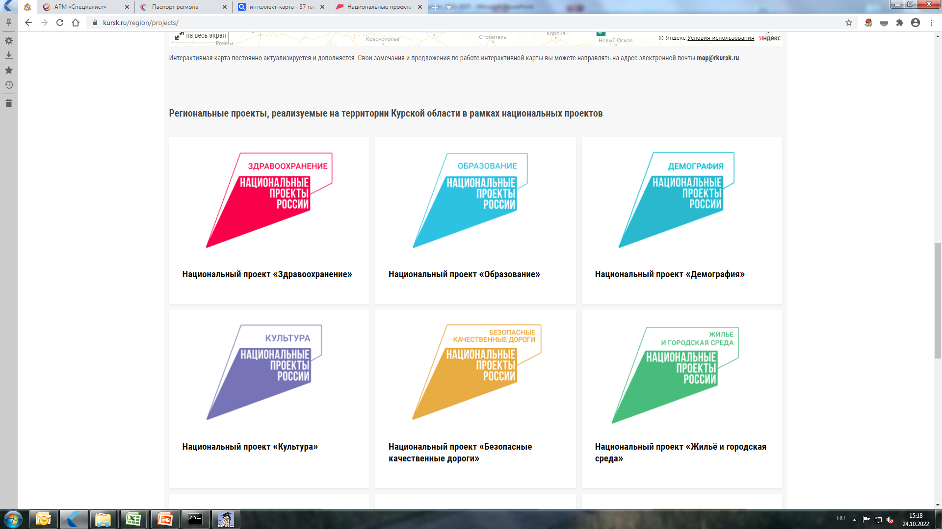
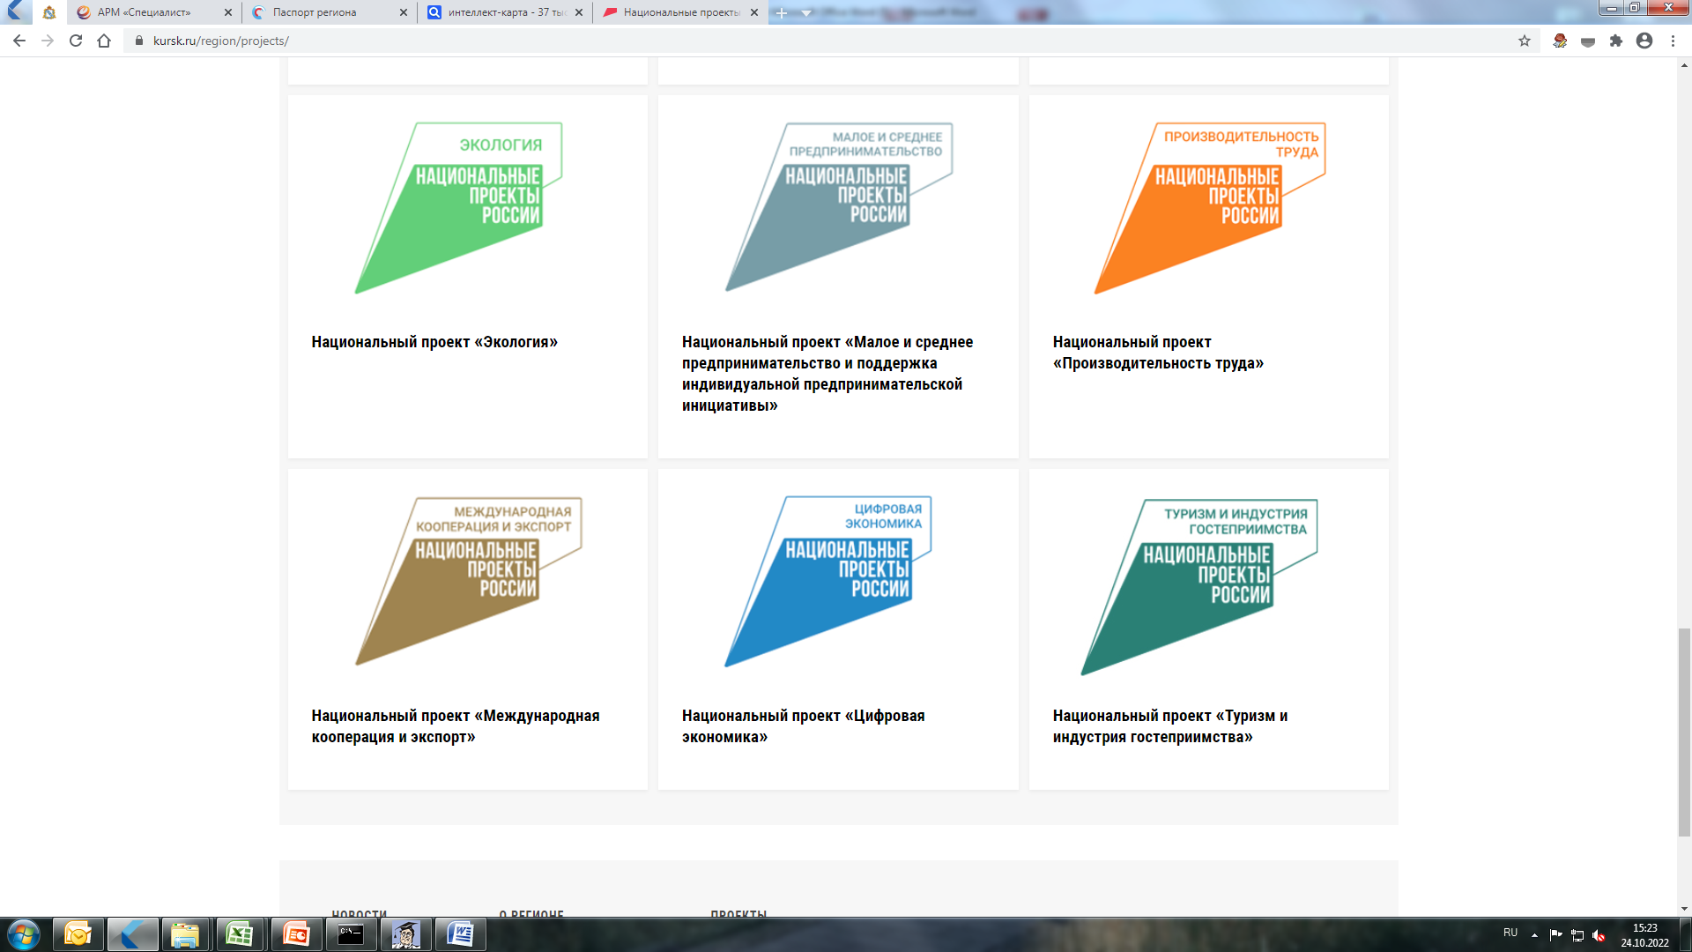

по годовому отчету об исполнении бюджета Курской области за 2024 год
ОСНОВНЫЕ ХАРАКТЕРИСТИКИ
ОБЛАСТНОГО БЮДЖЕТА
23
Реализация национальных проектов (млн. руб.)
2023 год – 4 070
2024 год – 1 891
2023 год – 1 146
2024 год – 2 418
2023 год – 1 797
2024 год – 2 035
2023 год – 623
2024 год – 323
2023 год – 6 018
2024 год – 4 133
2023 год – 875
2024 год – 527
2023 год – 1 617
2024 год – 290
2023 год – 168
2024 год – 130
2023 год – 24
2024 год – 26
2023 год – 158
2024 год – 72
2023 год – 133
2024 год – 116

Slide 24
по годовому отчету об исполнении бюджета Курской области за 2024 год
ОСНОВНЫЕ ХАРАКТЕРИСТИКИ
ОБЛАСТНОГО БЮДЖЕТА
24
Оказание финансовой помощи местным бюджетам
Доля в общем объеме расходов
20%
72%
2%
3%
23%

Slide 25

по годовому отчету об исполнении бюджета Курской области за 2024 год
ОСНОВНЫЕ ХАРАКТЕРИСТИКИ
ОБЛАСТНОГО БЮДЖЕТА
25
Оказание финансовой помощи местным бюджетам
Дотации бюджетам муниципальных районов и городских округов:
дотация на выравнивание бюджетной обеспеченности (39,2%) – 334,7 млн. руб.;
дотации на поддержку мер по обеспечению сбалансированности местных бюджетов (57,3%) – 489,9 млн. руб.;
дотации на поощрение достижения наилучших показателей социально-экономического развития муниципальных образований Курской области (3,5%) – 30,0 млн. руб.
Субсидии бюджетам муниципальных районов и городских округов:
Наибольший объем субсидий был направлен на образование (49,6%) – 3 338,6 млн. руб., национальную экономику (28,2%) – 1 895,6 млн. руб., жилищно-коммунальное хозяйство (9,8%) – 660,6 млн. руб.
Субвенции бюджетам муниципальных районов и городских округов:
Наибольший объем субвенций был направлен на образование (82,3%) – 17 844,6 млн. руб. и социальную политику (15,2%) – 3 293,2 млн. руб.
Иные межбюджетные трансферты бюджетам муниципальных районов и городских округов:
Наибольший объем иных межбюджетных трансфертов был направлен на национальную безопасность и правоохранительную деятельность (67,5%) – 487,7 млн. руб.

Slide 26
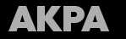
по годовому отчету об исполнении бюджета Курской области за 2024 год
ОСНОВНЫЕ ХАРАКТЕРИСТИКИ
ОБЛАСТНОГО БЮДЖЕТА
26
Государственный долг Курской области
ГОСУДАРСТВЕННЫЙ ДОЛГ – это обязательства, возникающие из государственных заимствований (т.е. кредитов, государственных ценных бумаг), гарантий по обязательствам третьих лиц, другие обязательства, принятые на себя субъектом Российской Федерации.
По итогам исполнения областного бюджета за 2024 год ограничения по уровню дефицита и государственного долга, установленные бюджетным законодательством Российской Федерации и законодательством Курской области, соблюдены в полном объеме.
По результатам проведения Минфином России в 2024 году оценки долговой устойчивости субъектов Российской Федерации Курская область классифицирована в группу субъектов с высокой долговой устойчивостью.
АКРА 2 апреля 2025 года Аналитическое Кредитное Рейтинговое Агентство АКРА в очередной раз подтвердило кредитный рейтинг Курской области на уровне A+(RU), прогноз «Стабильный», и ее облигаций – на уровне A+(RU). «Стабильный» прогноз предполагает с высокой долей вероятности неизменность рейтинга на горизонте 12–18 месяцев.
Структура и динамика государственного долга в 2023-2024 годах
390
336
3%
3%
Гарантии
2024
12 516
Ценные бумаги
Бюджетные кредиты, привлеченные от других бюджетов бюджетной системы РФ
94%
12 313

Slide 27
ДОПОЛНИТЕЛЬНАЯ
ИНФОРМАЦИЯ
3

Slide 28
Реализация проекта «Народный бюджет» в Курской области
по годовому отчету об исполнении бюджета Курской области за 2024 год
ДОПОЛНИТЕЛЬНАЯ ИНФОРМАЦИЯ
28
Проект «Народный бюджет» в Курской области направлен на определение и реализацию социально значимых проектов на территориях муниципальных образований Курской области с привлечением граждан и организаций к деятельности органов местного самоуправления по решению проблем местного значения и осуществляется в соответствии с постановлением Администрации Курской области от 27.09.2016 №732-па (с учетом изменений) «О вопросах реализации проекта «Народный бюджет» в Курской области».
Субсидии местным бюджетам на реализацию проекта
Количество муниципальных образований – участников проекта «Народный бюджет» в Курской области»:
78
Количество проектов, реализуемых в рамках проекта «Народный бюджет» в Курской области»:
166
2024
Общая стоимость
проектов:
За счет средств субсидий из областного бюджета:
440,4
млн. руб.
243,1
млн.руб.

Slide 29
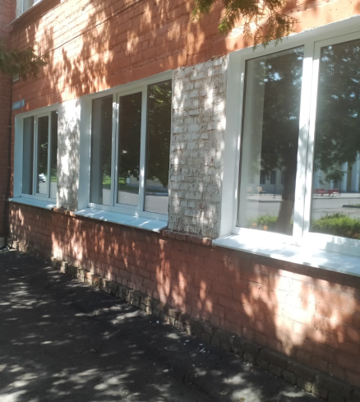
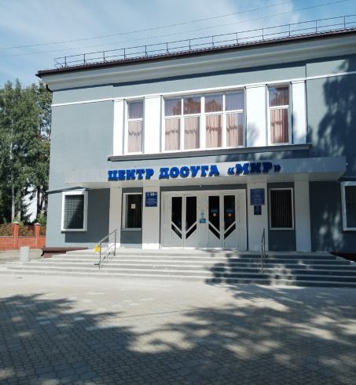
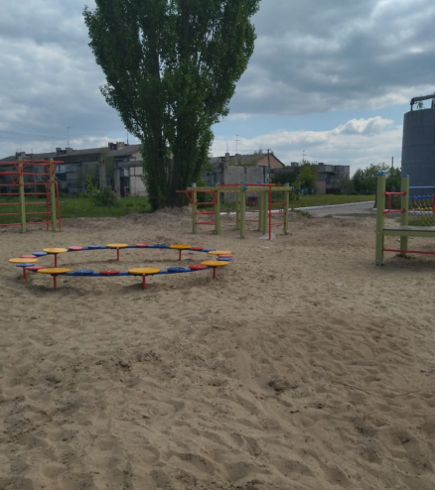
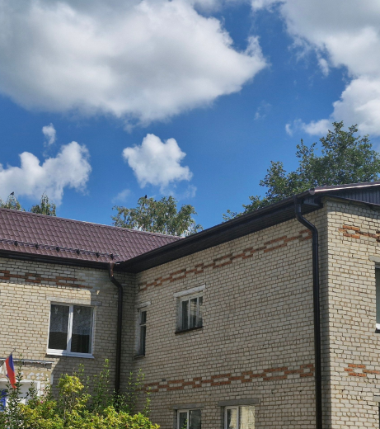
Результаты реализации проекта
по годовому отчету об исполнении бюджета Курской области за 2024 год
ДОПОЛНИТЕЛЬНАЯ ИНФОРМАЦИЯ
29
Капитальный ремонт по замене окон
в здании МКУК «Льговская МБ»,
г. Льгов
Капитальный ремонт фасада
здания МБУК ЦД «Мир»,
г. Курск
Благоустройство общественной территории детской спортивной площадки, Железногорский район
Ремонт кровли МКДОУ «Тимский детский сад «Солнышко»
Тимский район,
п. Тим

Slide 30
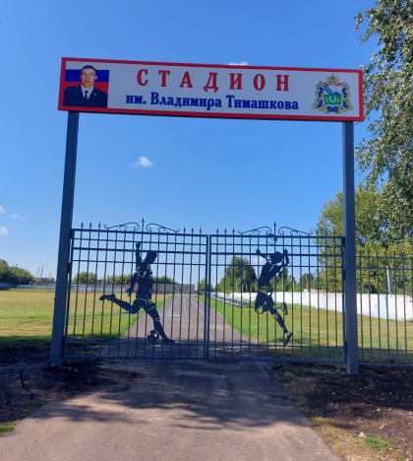
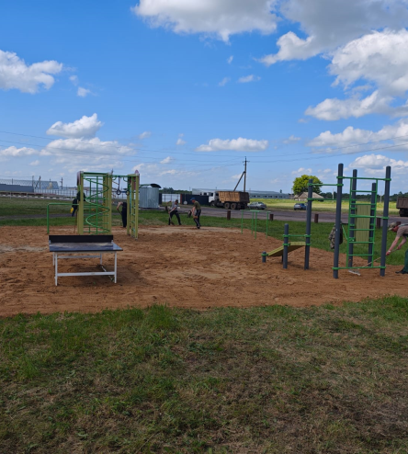
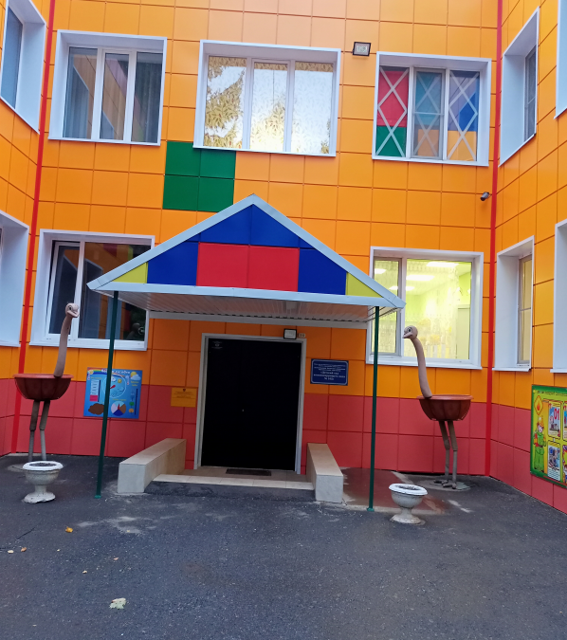
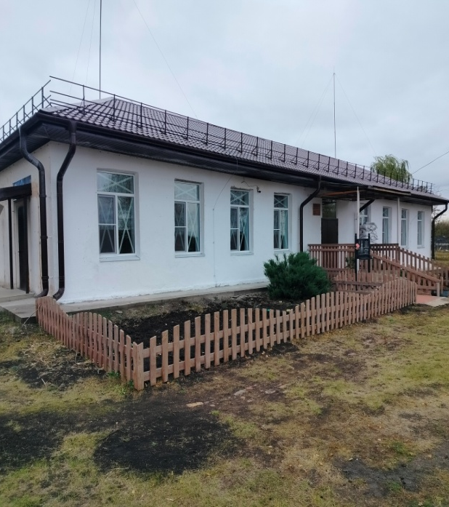
Результаты реализации проекта
по годовому отчету об исполнении бюджета Курской области за 2024 год
ДОПОЛНИТЕЛЬНАЯ ИНФОРМАЦИЯ
30
Капитальный ремонт объекта ограждения МКУ «ФОК «Чемпион» Конышевского района Курской области»
Благоустройство спортивной площадки
Железногорский район, д.Снецкое
Капитальный ремонт фасада здания МБДОУ «Детский сад компенсирующего вида №102»,
г. Курск
Капитальный ремонт здания Филиала № 1 МКОУ «Шумаковская СОШ», Солнцевский район

Slide 31
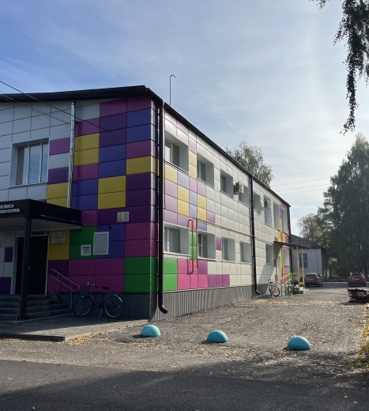
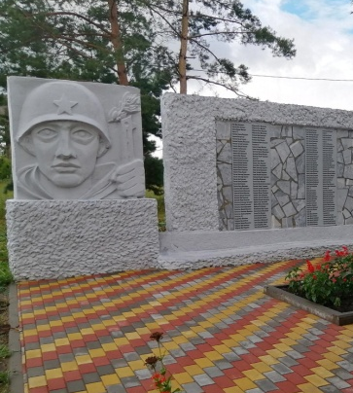
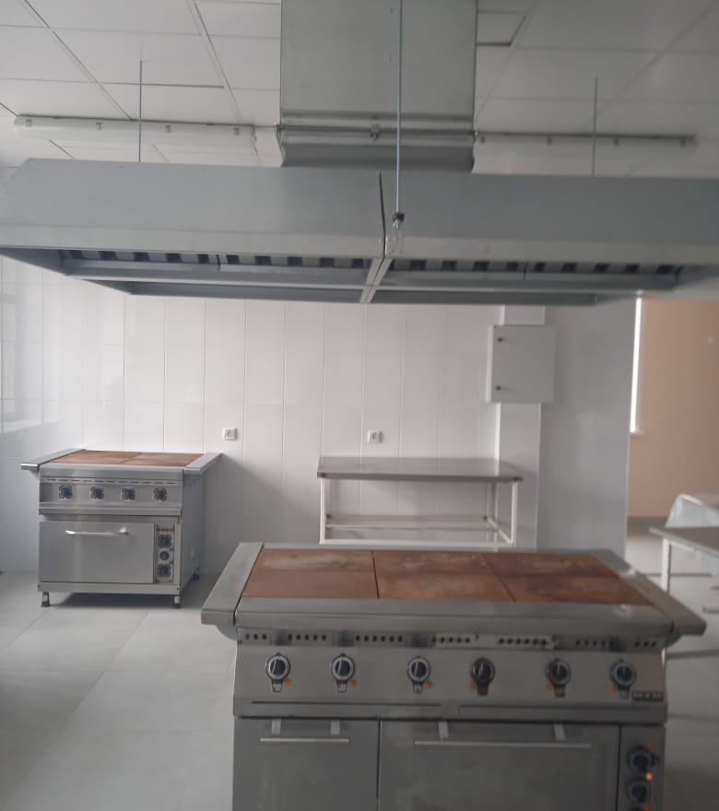
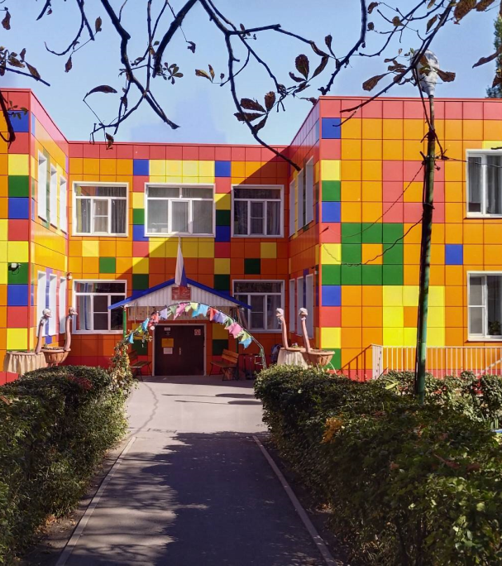
Результаты реализации проекта
по годовому отчету об исполнении бюджета Курской области за 2024 год
ДОПОЛНИТЕЛЬНАЯ ИНФОРМАЦИЯ
31
Капитальный ремонт фасада здания МКУК «Межпоселенчес-кая библиотека Конышевского района»,
п. Конышевка
Благоустройство территории памятника - Стела погибшим воинам- односельчанам
в период Великой Отечественной войны 1941-1945гг.
Капитальный ремонт пищеблока МКОУ «Фатежская средняя общеобразовательная школа №1»,
г. Фатеж
Капитальный ремонт фасада МБДОУ «Детский сад комбинированного вида №108»,
г.Курск

Slide 32
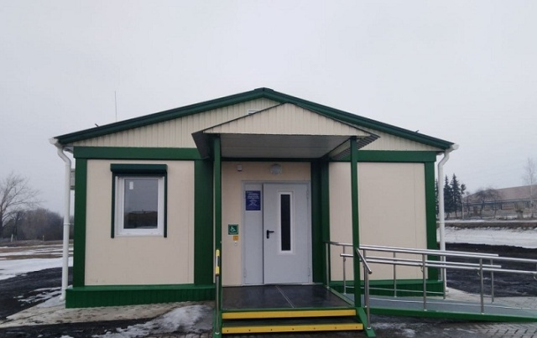
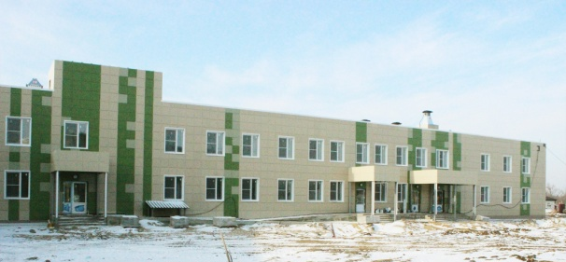
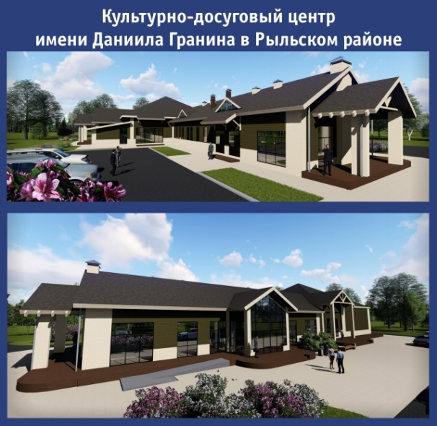
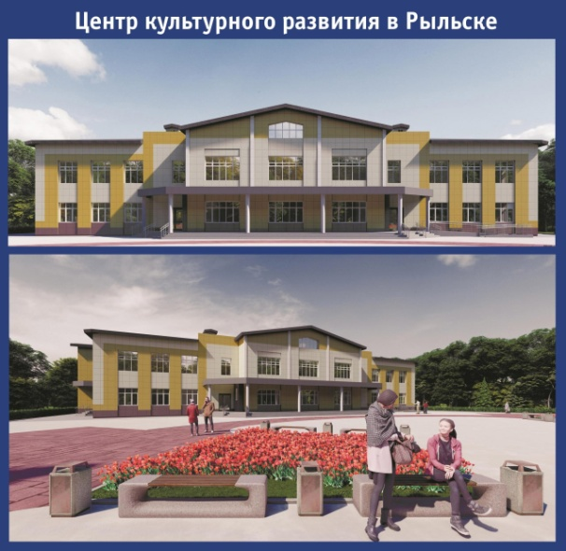
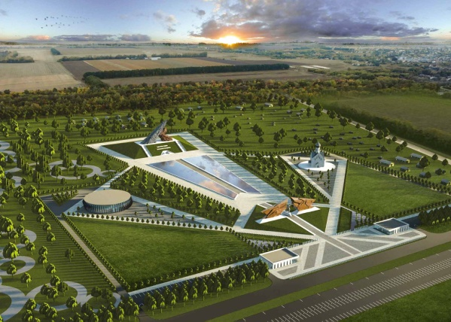
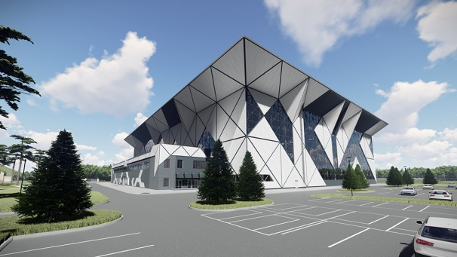
Капитальные вложения Курской области
по годовому отчету об исполнении бюджета Курской области за 2024 год
ДОПОЛНИТЕЛЬНАЯ ИНФОРМАЦИЯ
32
Вводимые объекты:
36 ФАПов, 1 ООВП
Переходящие объекты:
МНОГОПРОФИЛЬНАЯ ДЕТСКАЯ КЛИНИЧЕСКАЯ БОЛЬНИЦА СО СТАЦИОНАРОМ НА 320 КОЙКО-МЕСТ (проспект Н. Плевицкой г. Курск)
ДОМ-ИНТЕРНАТ ДЛЯ ПРЕСТАРЕЛЫХ И ИНВАЛИДОВ (д. Чурилово Курского района)
ДЕТСКИЙ САД (проспект В. Клыкова
г. Курск)
2 КУЛЬТУРНО-ДОСУГОВЫХ ЦЕНТРА (г. Рыльск и сл. Пригородная Слободка в Рыльском районе)
ЭКСПОЗИЦИОННЫЙ КОРПУС КУРСКОГО ОБЛАСТНОГО КРАЕВЕДЧЕСКОГО МУЗЕЯ
6 ФАПов, 3 ВРАЧЕБНЫХ АМБУЛАТОРИИ
КРЫТЫЙ ФУТБОЛЬНЫЙ МАНЕЖ (г. Курск)
ВТОРАЯ ОЧЕРЕДЬ МЕМОРИАЛЬНОГО КОМПЛЕКСА «КУРСКАЯ БИТВА» (п. Поныри)

Slide 33
по годовому отчету об исполнении бюджета Курской области за 2024 год
ДОПОЛНИТЕЛЬНАЯ ИНФОРМАЦИЯ
33
Дорожный фонд Курской области
Дорожный фонд – это часть средств областного бюджета, подлежащая использованию в целях финансового обеспечения дорожной деятельности в отношении автомобильных дорог общего пользования, а также капитального ремонта и ремонта дворовых территорий многоквартирных домов, проездов к дворовым территориям многоквартирных домов населенных пунктов.
Доходы
67%
22%
8%
Акцизы на дизельное топливо, моторные масла, автомобильный и прямогонный бензин
Транспортный налог
Административные
Штрафы
2,8%
0,2%
Федерального средства
Безвозмездные поступления
7 047
(млн.руб.)

Slide 34


по годовому отчету об исполнении бюджета Курской области за 2024 год
ДОПОЛНИТЕЛЬНАЯ ИНФОРМАЦИЯ
34
Дорожный фонд Курской области
Расходы
205
(млн.руб.)
7 235
(млн.руб.)
3%
97%
Расходы за счет МБТ из федерального бюджета
7 440
(млн.руб.)
Расходы за счет собственных средств
Развитие транспортной инфраструктуры на сельских территориях
Внедрение интеллектуальных транспортных систем
Cубсидии местным бюджетам на проектирование, строительство, реконструкцию, капитальный ремонт и ремонт автомобильных дорог общего пользования
Капитальный ремонт, ремонт автомобильных дорог общего пользования
Финансовое обеспечение дорожной деятельности
Содержание автомобильных дорог общего пользования
Прочее

Slide 35
по годовому отчету об исполнении бюджета Курской области за 2024 год
ДОПОЛНИТЕЛЬНАЯ ИНФОРМАЦИЯ
35
Рейтинги Курской области
(приказ Минфина России от 03.12.2010 № 552)
За 2023 год 21 субъекту Российской Федерации присвоена I (высокая), 47 регионам – II (надлежащая), 17 регионам – III (ненадлежащая) степень качества управления региональными финансами.
Курская область вошла в группу субъектов с надлежащим качеством финансового менеджмента.
Итоги за 2023 год Субъекты Российской Федерации с надлежащим качеством управления региональными финансами (в алфавитном порядке)
Амурская область | Ивановская область | Курганская область
Астраханская область | Калининградская область | Курская область
Владимирская область | Камчатский край | Липецкая область
Волгоградская область | Кемеровская область | Мурманская область
г. Севастополь | Кировская область | Ненецкий автономный округ
Забайкальский край | Костромская область | …

Slide 36
по годовому отчету об исполнении бюджета Курской области за 2024 год
ДОПОЛНИТЕЛЬНАЯ ИНФОРМАЦИЯ
36
Рейтинги Курской области
Научно-исследовательским финансовым институтом Министерства финансов Российской Федерации (г.Москва) ежегодно составляется рейтинг открытости бюджетных данных субъектов Российской Федерации.
По итогу за 2024 год Курская область вошла в группу субъектов с очень высоким уровнем открытости бюджетных данных.
1-е
место
6-е
место
Среди регионов Центрального федерального округа
По Российский Федерации

Slide 37
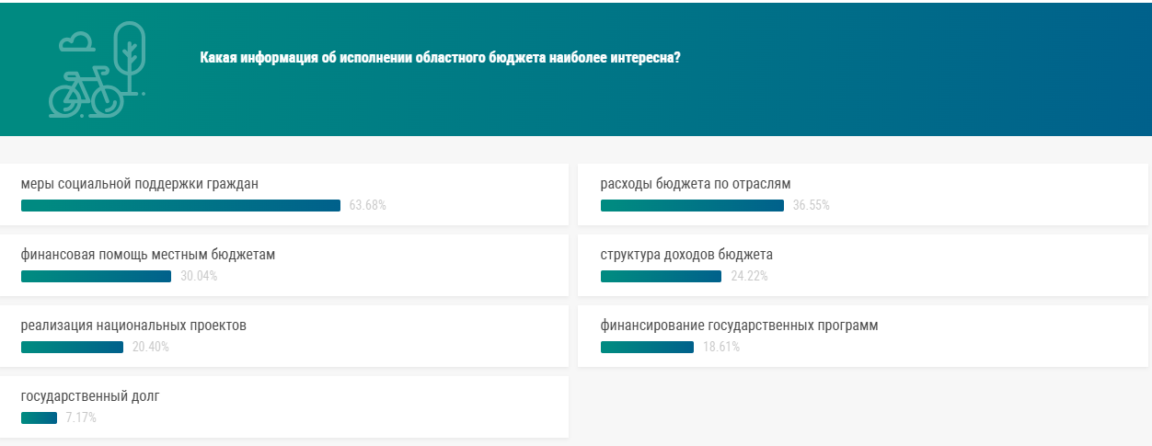
по годовому отчету об исполнении бюджета Курской области за 2024 год
ДОПОЛНИТЕЛЬНАЯ ИНФОРМАЦИЯ
37
Информация о проведении опроса мнения граждан (заинтересованных пользователей) о «Бюджете для граждан»
85%
Работающие граждане
1%
Студенты
14%
Пенсионеры
В целях учета мнения граждан (заинтересованных пользователей) в период с 25 марта по 22 апреля 2025 года на официальном сайте Губернатора и Правительства Курской области был проведен опрос граждан, направленный на выявление приоритетной для граждан информации. В опросе приняли участия более 400 человек, в том числе:
Результаты данного опроса учтены при подготовке «Бюджета для граждан» к годовому отчету об исполнении бюджета Курской области за 2024 год.

Slide 38
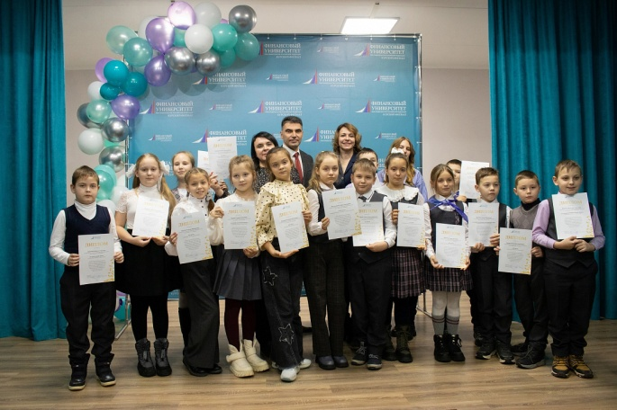
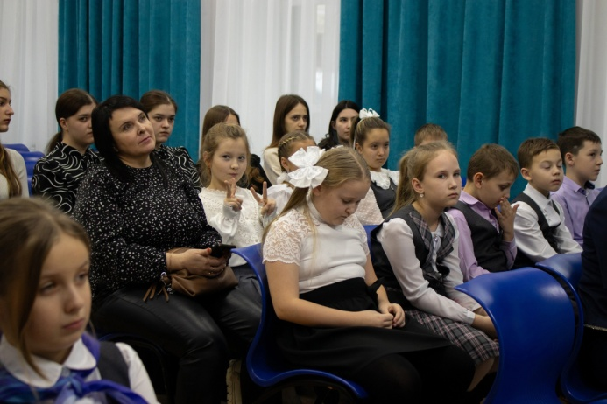
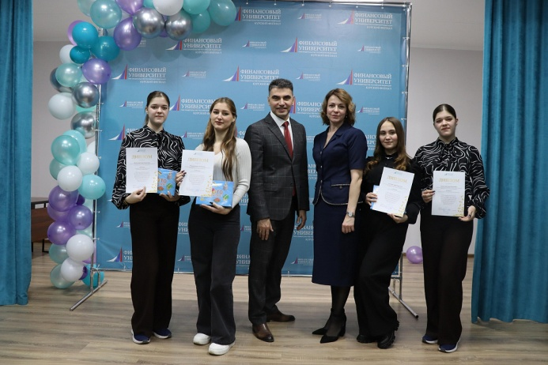
по годовому отчету об исполнении бюджета Курской области за 2024 год
ДОПОЛНИТЕЛЬНАЯ ИНФОРМАЦИЯ
38
О региональном конкурсе творческих проектов для популяризации «Бюджета для граждан»
10 декабря 2024 года в Курском филиале Финуниверситета состоялось торжественное награждение дипломами и памятными подарками победителей в VII открытом региональном конкурсе по разработке предложений формирования «Бюджета для граждан» муниципальных районов, городских округов, городских и сельских поселений Курской области, который проводился Министерством финансов и бюджетного контроля Курской области совместно с Курским филиалом Финансового университета при Правительстве Российской Федерации с 30 сентября
по 17 ноября 2024 года. Для участия в Конкурсе поступило 38 работ от участников, среди которых школьники, студенты, учителя, а также муниципальные образования Курской области.
Отбор лучших проектов «Бюджета для граждан» проведен в следующих номинациях: - бюджет глазами детей; - бюджетная терминология в доступной и понятной форме; - бюджетный кроссворд; - видеоролик о бюджетной системе; - лучшее образовательное мероприятие по проекту «Бюджет для граждан»; - лучший проект местного бюджета; - ребусы о бюджете. Ознакомиться подробнее с официальными результатами конкурса (протоколом конкурсной комиссии) о VII Региональном конкурсе по разработке предложений формирования «Бюджета для граждан» муниципальных районов, городских округов, городских и сельских поселений Курской области, а также конкурсными работами победителей Вы можете на официальном сайте Губернатора и Правительства Курской области: https://kursk.ru/region/economy/page-413912/

Slide 39
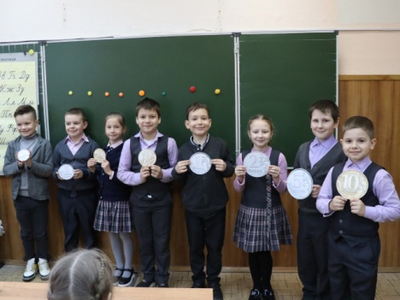
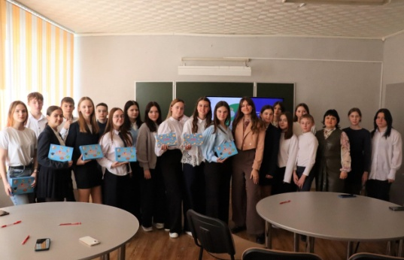
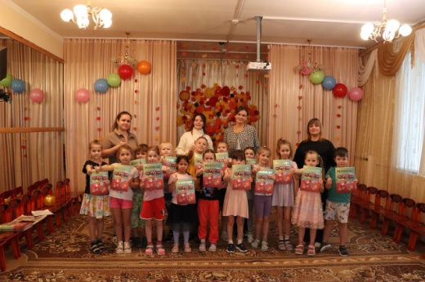
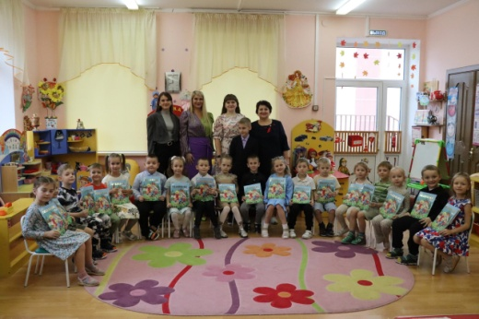
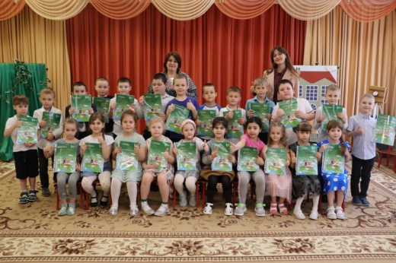
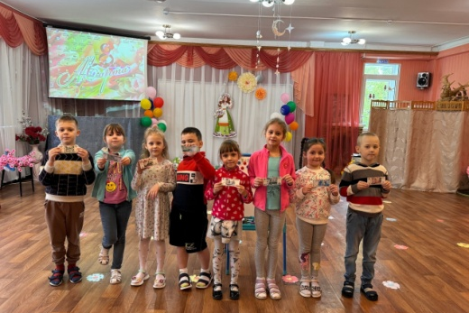
по годовому отчету об исполнении бюджета Курской области за 2024 год
ДОПОЛНИТЕЛЬНАЯ ИНФОРМАЦИЯ
39
Информация о повышении финансовой грамотности населения Курской области
На территории Курской области в рамках реализации региональной программы «Повышение финансовой грамотности и формирование финансовой культуры населения Курской области» на 2024 – 2030 годы, утвержденной постановлением Правительства Курской области от 28.12.2023 № 1447-пп, проведены мероприятия по повышению финансовой грамотности, нацеленные на разные категории граждан, начиная от дошкольников и заканчивая населением «серебряного возраста». На протяжении 2024 года велась активная работа по повышению финансовой грамотности в дошкольных образовательных учреждениях с интерактивно-познавательной программой в рамках проекта «Финансовые ясли». За этот период более 850 детей получили не только начальные знания по финансовой грамотности, но и яркие познавательные раскраски с заданиями для проверки полученных знаний. | Сотрудниками Регионального центра финансовой грамотности Курской области, а также педагогами и студентами Курского филиала ФГОБУ ВО «Финансовый университет при Правительстве Российской Федерации» было проведено более 100 открытых уроков по финансовой грамотности для школьников с 1 по 11 класс, на которых с учениками поделились знаниями в области личных и общественных финансов. На территории Курской области в общеобразовательных организациях внедрены программы курсов внеурочной деятельности, связанные с формированием основ финансовой культуры, в 64 дошкольных образовательных учреждениях внедряются парциальные образовательные программы по формированию предпосылок финансовой грамотности у детей дошкольного возраста. Общая численность педагогических работников, освоивших дополнительные программы повышения квалификации по тематике финансовой грамотности за 2024 год, составила 436 человек, в том числе в рамках государственного задания ОГБУ ДПО «Курский институт развития образования» – 216 человек (из них воспитателей дошкольных образовательных организаций – 65, учителей начальных классов – 82, учителей географии – 35, учителей математики – 18, учителей истории и обществознания – 16), в рамках деятельности Регионального методического центра по финансовой грамотности НИУ «Высшая школа экономики» – 220 человек.

Slide 40
по годовому отчету об исполнении бюджета Курской области за 2024 год
ДОПОЛНИТЕЛЬНАЯ ИНФОРМАЦИЯ
40
Информация о повышении финансовой грамотности населения Курской области
В регионе ежегодно реализуются следующие проекты: кубок Курской области по коммуникативным боям Всероссийского чемпионата по финансовой грамотности; Всероссийский тематический урок «Финансовая безопасность»; региональный этап Всероссийского конкурса Эссе «День рубля – 2024»; региональный этап Всероссийского Конкурса Эссе в рамках профессионального праздника «День финансиста»; Всероссийская просветительская эстафета «Мои финансы»; региональный конкурс волонтерских отрядов «Мы – волонтёры финансового просвещения», участниками которого стали 14 волонтерских отрядов образовательных организаций. В проекты Банка России по финансовому просвещению были вовлечены 100% образовательных организаций региона. На систематической основе сотрудниками Министерства социального обеспечения, материнства и детства Курской области проводились индивидуальные практические занятия с несовершеннолетними и родителями по обучению пользованию банковскими сервисами и услугами: работа с банкоматами, в «личных кабинетах» в мобильных устройствах и пр. Занятия, направленные на повышение уровня финансовой грамотности, проводились с получателями социальных услуг – гражданами пожилого возраста и инвалидами, гражданами из числа детей-сирот и детей, оставшихся без попечения родителей, семьями с детьми и несовершеннолетними, в т.ч. с использованием дистанционных технологий. Сотрудники Управления Федеральной налоговой службы по Курской области на постоянной основе в течение года принимали активное участие в межведомственном проекте, главной целью которого является предоставление доступной бесплатной и квалифицированной юридической помощи жителям отдаленных от областного центра муниципальных районов Курской области. В рамках выездных мероприятий в 10 муниципальных образованиях Курской области были оказаны консультационные услуги. | На площадках АНО «Центр компетенций в агропромышленном комплексе Курской области» и АНО «Центр «Мой бизнес» Курской области» была организована работа по финансовому просвещению субъектов малого и среднего предпринимательства в части оказания информационно-консультационных услуг по вопросам получения средств государственной поддержки, существующим видам бюджетного и налогового законодательства, а также проводились обучающие семинары. На базе филиалов АУ КО «МФЦ» консультации по повышению финансовой грамотности в 2024 году получили более 2000 человек. На 359 мониторах, установленных в городском общественном транспорте и на мониторах, расположенных в филиалах АУ КО «МФЦ», были размещены информационные видеоматериалы, направленные на повышение финансовой грамотности населения. На базе областного бюджетного учреждения «Областной Дворец молодежи» проводилась работа по осуществлению финансового волонтерства, которая ведется совместно с Отделением по Курской области Главного управления Центрального банка Российской Федерации по Центральному федеральному округу. В летний период в детских оздоровительных лагерях и в рамках обучающих стажировок «Открытый регион» в районах Курской области была проведена ДОЛ – игра «Мои финансы» по финансовой грамотности и мерах противодействия финансовому мошенничеству, защите своих персональных данных. Ежегодно на территории региона на постоянной основе проводится более 20 мероприятий. За 2024 год волонтерским центром «ФИНCentre» Курского филиала ФГОБУ ВО «Финансовый университет при Правительстве Российской Федерации» были проведены мероприятия по повышению финансовой грамотности, в которых приняли участие свыше 6 тысяч человек. Центром «ФИНcentre» были реализованы авторские проекты: ФИНСемья, ФИНансовый город, ФИНэкспресс.

Slide 41
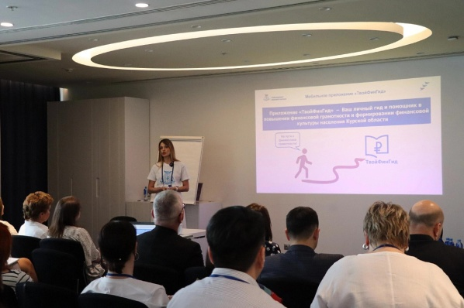
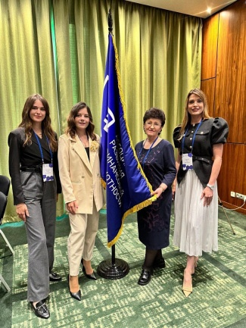
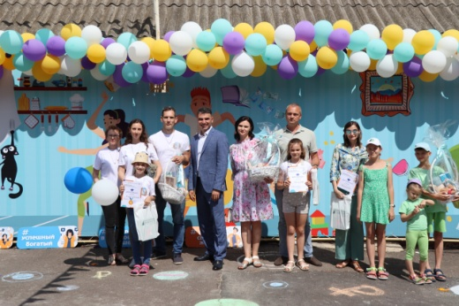
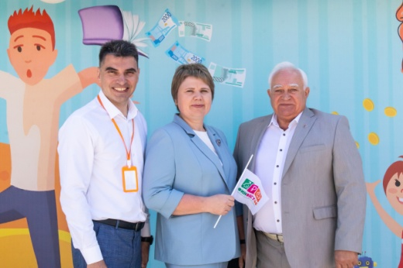
по годовому отчету об исполнении бюджета Курской области за 2024 год
ДОПОЛНИТЕЛЬНАЯ ИНФОРМАЦИЯ
41
Информация о повышении финансовой грамотности населения Курской области
С целью повышения роли волонтеров в реализации проектов по повышению уровня финансовой грамотности населения Курской области, а также поиска точек роста и развития движения волонтеров финансового просвещения ежегодно проходит Форум волонтеров финансового просвещения Курской области. В этом году Форум собрал на своей площадке около 100 добровольцев, активно занимающихся вопросами повышения финансовой грамотности населения. На базе Курского филиала ФГОБУ ВО «Финансовый университет при Правительстве Российской Федерации» прошел Всероссийский семейный фестиваль сбережений и инвестиций, участниками которого стали более 200 жителей города Курска: семьи с детьми, активисты, общественные деятели. Было представлено более 20 различных площадок, начиная от локаций партнеров и заканчивая развлечениями от студентов. | В 2024 году Финансовый университет при Правительстве Российской Федерации подготовил 10 специалистов, начинающих предпринимательскую деятельность, навыкам эффективного управления финансами в рамках предпринимательской деятельности. Данная программа финансируется Министерством финансов Российской Федерации и уже третий год реализуется в регионе без затрат как для региональных бюджетов, так и для самих слушателей. В 2024 году стартовал флагманский проект «Финансовый универсариум» Регионального центра «серебряного» волонтерства Курской области, в рамках которого оказывалась помощь различным возрастным категориям населения. Благодаря волонтерам «серебряного» возраста обучение по методическому пособию «Прививаем культуру финансовой грамотности» прошли слушатели «мудрого» возраста. Были проведены занятия в «Университетах пожилого человека» Курского Отделения Союза пенсионеров России в муниципалитетах области и в школах-интернатах региона для детей-сирот и детей, оставшихся без попечения родителей, в том числе и с задержкой психического развития и легкой умственной отсталостью. Проведены презентации выставок в Областном Штабе общественной поддержки, школах, молодежной библиотеке им. А.А. Фета, общественной организации «Женщины – лидеры» на темы: «Великие литераторы на монетах Банка России», «Космические деньги», «75-лет Победы на монетах Банка России», «Денежные суммы в известных литературных произведениях»; интеллектуальные шоу «Финансовые бои», игры «Жизненный цикл денег». «Серебряные» добровольцы центра провели серии игр в дошкольных учреждениях города и области по ознакомлению детей подготовительной группы с денежными единицами страны с использованием игровых материалов. Работа в проекте осуществлялась благодаря победе во Всероссийском грантовом конкурсе по поддержке социальных проектов «Молоды душой» и методической поддержке Отделения Курск Банка России по Центральному федеральному округу.

Slide 42
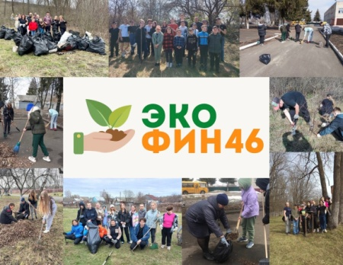
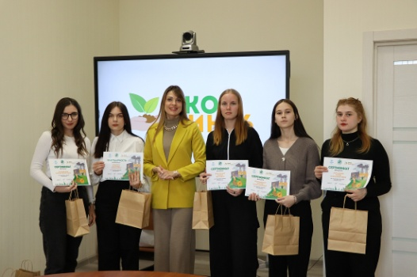
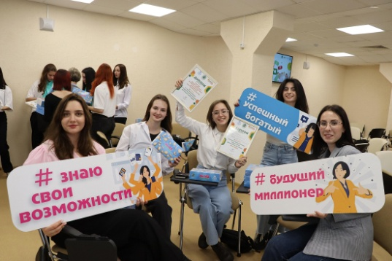
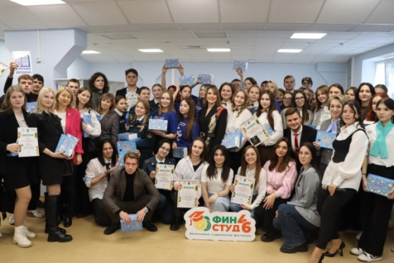
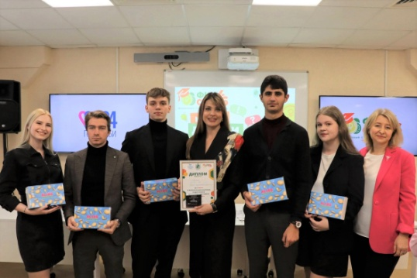
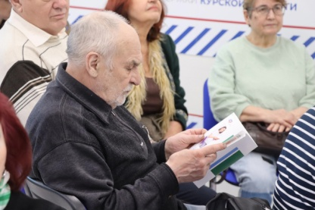
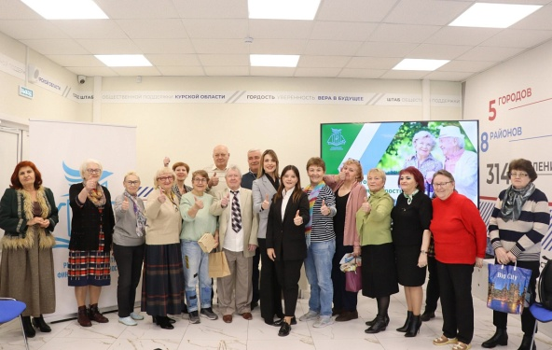
по годовому отчету об исполнении бюджета Курской области за 2024 год
ДОПОЛНИТЕЛЬНАЯ ИНФОРМАЦИЯ
42
Информация о повышении финансовой грамотности населения Курской области
Активная работа по повышению финансовой культуры населения региона проводится с помощью социальных сетей ВКонтакте Министерства финансов и бюджетного контроля Курской области. На данной цифровой платформе были опубликованы новостные статьи, экспертные мнения с привлечением спикеров из различных ведомственных структур, проходили опросы и конкурсы: «Семейные финансовые традиции», «Запиши мошенника», акции «ЭкоФин46» и «С финансами на ТЫ». В рамках проекта «Ваш финансовый помощник» прошла серия выездных мероприятий на базе отделения «Семейный МФЦ», в Штабе общественной поддержки с целью информирования и консультирования граждан в сфере финансов. К этой работе были привлечены спикеры из разных структур, которые дали рекомендации по безопасному и грамотному управлению личными финансами. Была продолжена работа в рамках авторских проектов: финансовая викторина «Финансовая мудрость» для людей предпенсионного и пенсионного возраста, «Финансовый попутчик», который нацелен на консультирование пассажиров транспортных средств, осуществляющих перевозку к садово-огородным участкам. | В рамках международного Дня студента состоялся третий ежегодный студенческий финансовый фестиваль «ФинСтуд46», который состоял из двух блоков: творческий, в рамках которого студенты подготовили медиапроекты по финансовой грамотности и интеллектуальный блок, в рамках которого проводился финансовый квиз «Карты. Деньги. Два рубля». Участниками фестиваля стали студенты из 15 профессиональных образовательных организаций и образовательных организаций высшего образования Курской области. Впервые в двух крупных печатных изданиях: Курские известия и Курская правда была запущена еженедельная колонка по финансовой грамотности, задача которой охватить как можно большую часть населения, не только тех, кто читает информационные паблики, но и жителей муниципальных образований – кто предпочитает газеты как основной канал получения информации.

Slide 43
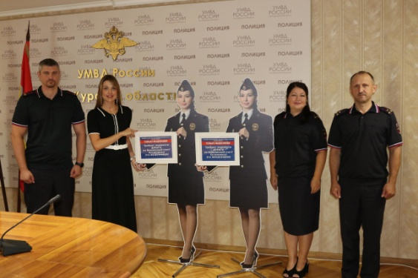
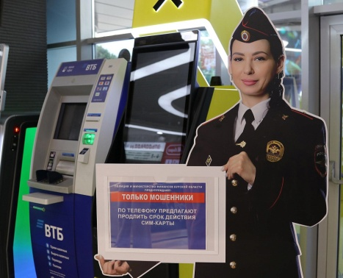
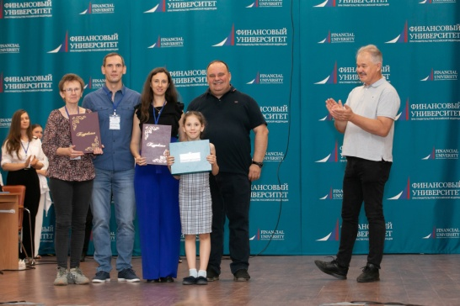
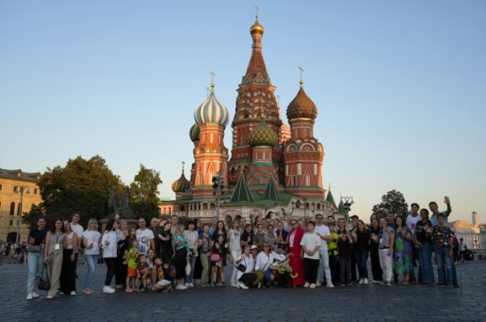
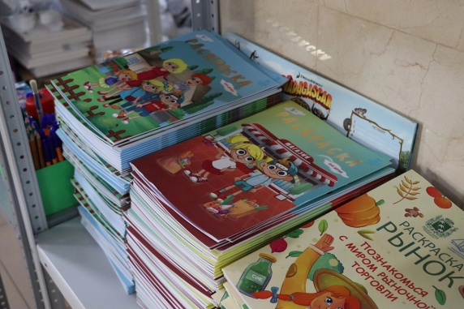

по годовому отчету об исполнении бюджета Курской области за 2024 год
ДОПОЛНИТЕЛЬНАЯ ИНФОРМАЦИЯ
43
Информация о повышении финансовой грамотности населения Курской области
В торговых центрах г. Курска и области были размещены 15 информационных стендов, которые представляют собой ростовую фигуру сотрудницы отдела полиции, в чьи должностные обязанности входит, в том числе и предупреждение граждан о мошенниках, что поможет привлечь внимание граждан и уберечь их денежные средства от действий финансовых мошенников. В 2024 году финансовые словари для детей были дополнены раскрасками с заданиями по финансовой грамотности. Было выпущено три вида раскрасок с разной финансовой тематикой, что поможет ребятам получить начальные знания и навыки в сфере финансов. Более 1000 авторских раскрасок, финансовых словарей и брошюр по финансовой безопасности были переданы в пункты выдачи гуманитарной помощи для вынужденных переселенцев приграничных районов Курской области. | В сентябре в Финансовом университет при Правительстве Российской Федерации в г. Москва состоялся финал Всероссийского семейного фестиваля сбережений и инвестиций. В фестивале приняли участие 80 человек всех возрастов из 23 субъектов Российской Федерации. Курскую область достойно представила семья Кирик-Шатневых, которая стала абсолютным победителем не только регионального этапа фестиваля, но и Всероссийского. Два проекта викторин для людей предпенсионного и пенсионного возраста «Финансовая мудрость» Регионального центра финансовой грамотности и практика «ФинСемья» Курского филиала ФГОБУ ВО «Финансовый университет при Правительстве Российской Федерации» были включены в Каталог лучших региональных практик 2024 года Министерства финансов Российской Федерации. Кроме того, в рамках исполнения пункта 1 Перечня поручений Президента Российской Федерации от 14 января 2024 г. № Пр-54 в регионе была организована комплексная информационно-разъяснительная работа по продвижению программы долгосрочных сбережений, благодаря которой Курская область заняла 5 место по привлечению средств населения и количеству заключенных договоров среди субъектов Российской Федерации.

Slide 44







по годовому отчету об исполнении бюджета Курской области за 2024 год
ДОПОЛНИТЕЛЬНАЯ ИНФОРМАЦИЯ
44
Информация о бюджете в сети «Интернет» и в социальных сетях
3 951
Подписчика
6 053
Публикаций

Slide 45

по годовому отчету об исполнении бюджета Курской области за 2024 год
ДОПОЛНИТЕЛЬНАЯ ИНФОРМАЦИЯ
45
Контактная информация для взаимодействия с гражданами
График работы:
понедельник – пятница:
с 9:00 до 18:00
суббота, воскресенье – выходные дни
График личного приема граждан
ежедневно с 10:00 до 13:00
(кроме субботы, воскресенья
и праздничных дней)
305002, г. Курск, ул. Марата, 9
Министерство финансов и бюджетного контроля
Курской области
тел.: 8(4712)51-10-46
8(4712)400-250
Е-mail: kfin46@rkursk.ru

